Slide 1


Capolavoro di Luca Rastrelli

Slide 2
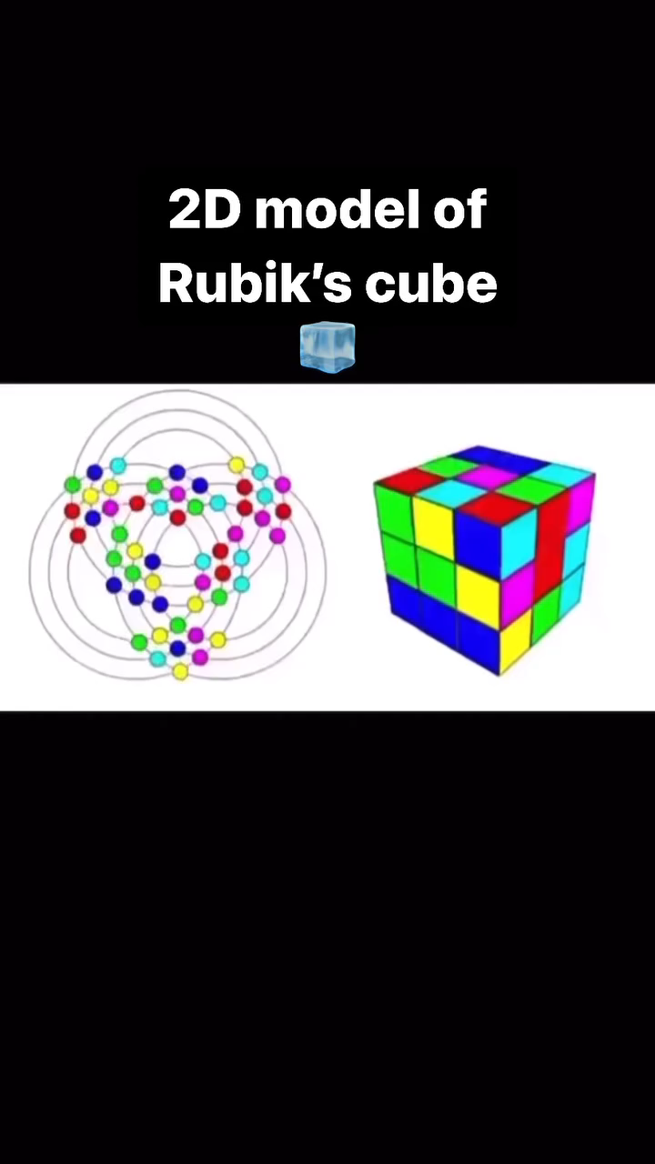
Come nasce e di cosa tratta InstaCube?
InstaCube è un Team di sviluppo fondato da me per caso su Instagram. Sembra assurdo, ma tutto è iniziato sotto un video che avevo trovato il quale rappresentava una «Proiezione» di un Cubo di Rubik in due dimensioni.
Quando sotto il video ho commentato dicendo che sarebbe stato bellissimo avere un videogioco che trasformasse quell’animazione in un rompicapo risolvibile, ho ricevuto un supporto enorme con più di 30.000 mi piace e con tante persone che volevano vedermi sviluppare questo progetto.
Nasce quindi InstaCube, che, come si può dedurre, è strutturato dalle due parti fondamentali con cui nasce questo progetto. Insta, da instagram, e cube, dal videogioco incentrato sul cubo di rubik che prenderà il nome di Rubik2D.

Slide 3
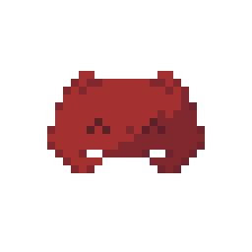


Sviluppo
Il videogioco è ancora in fase di sviluppo, ma procediamo a passo spedito. Grazie alla grande popolarità ricevuta sin dall’inizio, abbiamo trovato chi si occupa delle grafiche (Come il logo nella prima slide), chi si occupava degli effetti sonori, chi dell’organizzazione e impaginazione del gioco (è molto importante che ogni schermata sia comprensibile e facilmente utilizzabile dall’utente, a prescindere dal dispositivo che sta utilizzando e di conseguenza anche in funzione delle diverse dimensioni degli schermi, tra PC, Tablet, Smartphone e Console). Io personalmente, mi occupo dello sviluppo, e sono infatti un programmatore.

Slide 4
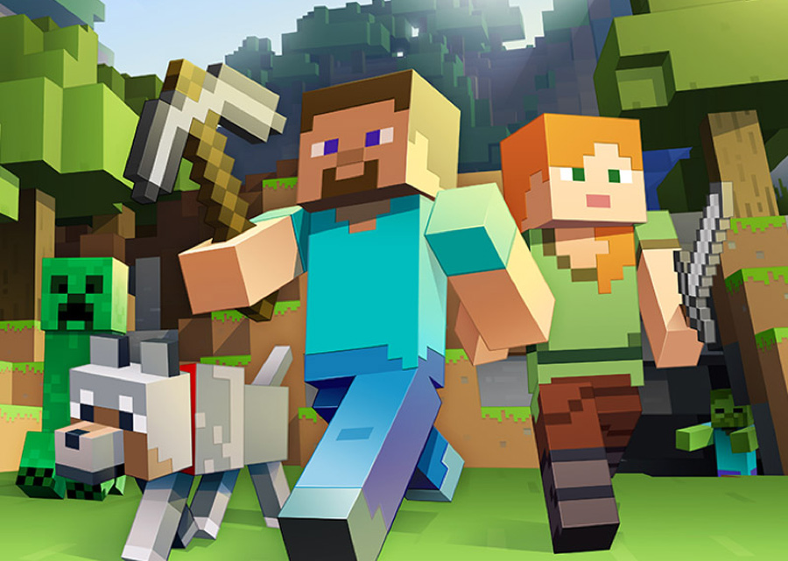
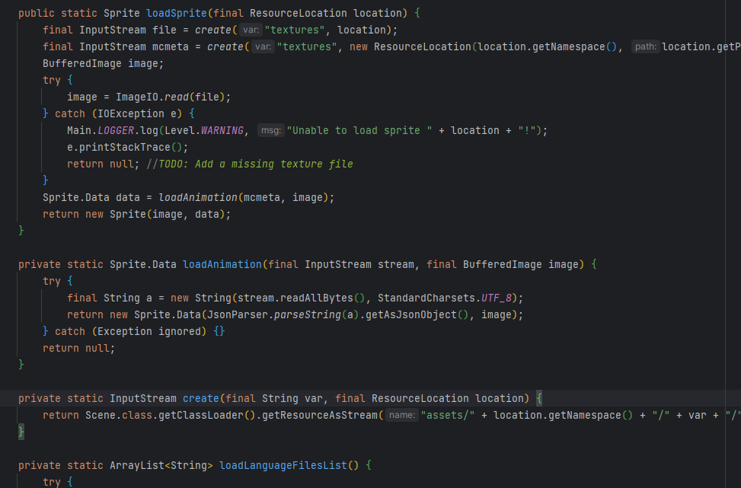
JAVA e programmazione
La mia storia con la programmazione è iniziata 3 anni fa, quando ho deciso di avventurarmi imparando Java, un linguaggio di programmazione usato moltissimo e che è tutt’ora ciò su cui si basa un gioco molto famoso: Minecraft. Per quanto Minecraft è un semplice gioco a cubetti per adolescenti, per me è stato fondamentale. Infatti è possibile modificare il gioco stesso se si hanno le competenze di programmazione adatte, portando a nuove funzionalità del gioco. Non mi perderò molto a parlarne, ma è importante sapere che un semplice gioco, mi ha dato un vero e proprio lavoro. Tutt’ora infatti creo modifiche del gioco su commissione, ed è grazie a questo gioco, se ho imparato quindi Java.

Slide 5
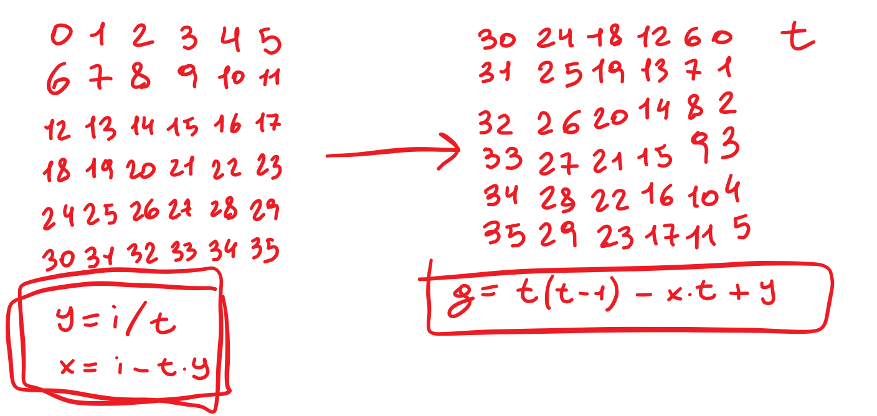
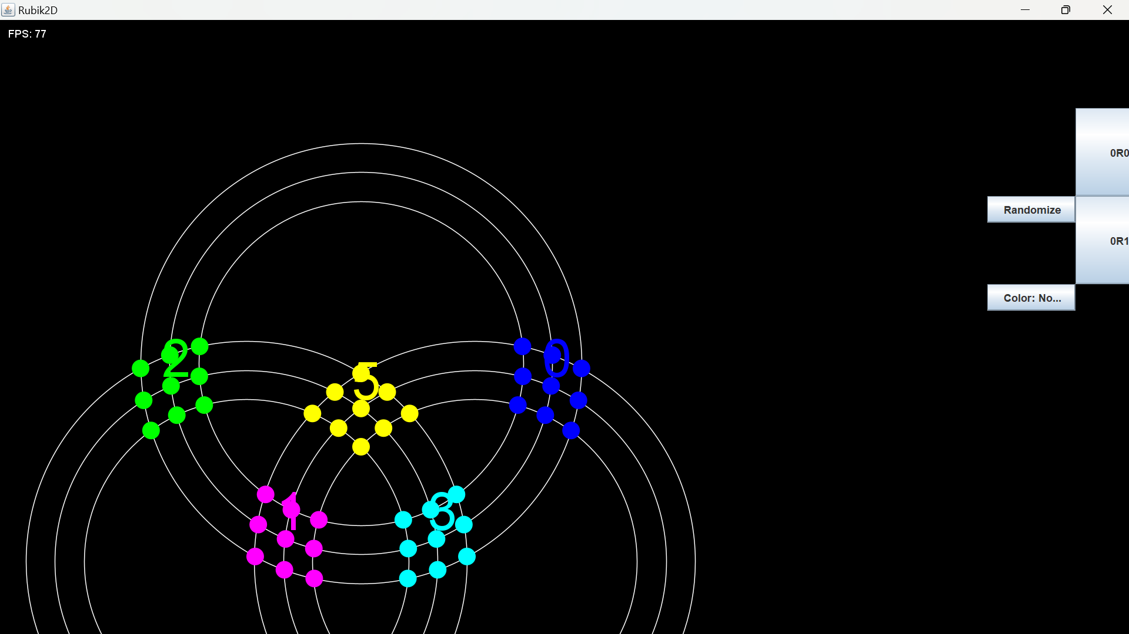
Matematica applicata
Sembra assurdo, ma Rubik2D è un gioco pieno di matematica, nonostante sia nascosta. Infatti, per dare posizione ad ogni bottone, e per fare in modo che il gioco funzioni, ci si basa su molti concetti di Matematica ed addirittura di Fisica che si studiano nel corso di questi 5 anni. Dovete infatti prendere in considerazione che ogni telefono, PC, console o dispositivo in generale si basa su un sistema di FPS (Frame per second), ovvero lo schermo si aggiorna costantemente, molteplici volte al secondo. Durante questi aggiornamenti, bisogna, spostare i vari oggetti del gioco, e questo avviene attraverso molte funzioni di trigonometria. Essendo infatti il gioco basato su diversi cerchi montati secondo precise posizioni, ogni punto è descritto da un angolo, e, grazie alle funzioni di Sin & Cos, possiamo trovarne la posizione, in funzione del tempo, questo poiché il punto deve ruotare, e quindi aggiornare il suo angolo.

Slide 6
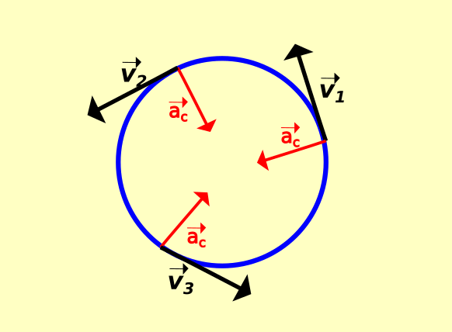
Sicuramente questo può ricordare il moto circolare uniforme, in cui infatti non sono le coordinate di un punto a muoversi con costanza, ma al contrario, è l’angolo ad aumentare costantemente, calcolandone poi le posizioni.

Slide 7
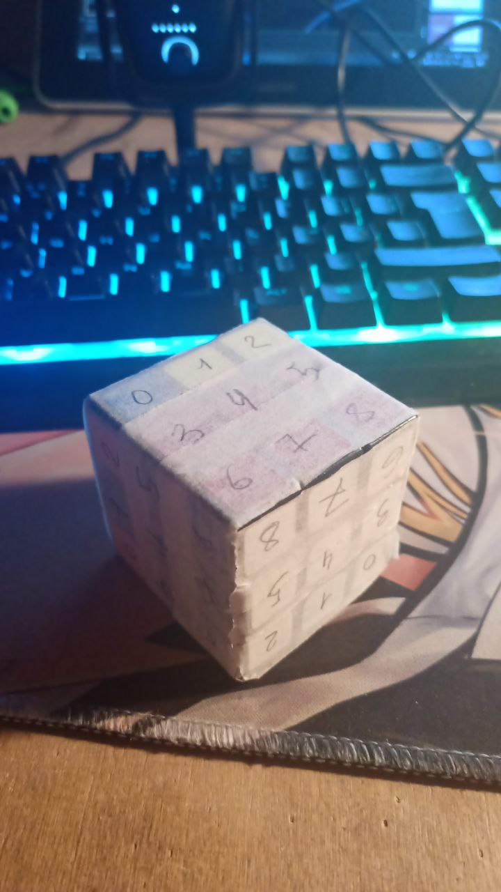
Trasformare un’oggetto reale
Il cubo di Rubik, seppur visualizzato in due dimensioni, resta un cubo, e per poter giocare al gioco, dovevo trovare un metodo per salvare una determinata combinazione del cubo sotto forma di dati. Alla fine ci sono riuscito, salvando ogni faccia come un insieme di numeri, e questo è stato molto divertente ma anche complicato.

Slide 8
Progetti per il futuro
L’idea è di pubblicare il gioco gratuitamente su tutte le piattaforme, senza pubblicità o costi aggiuntivi. Il progetto è nato su internet grazie al contributo di tanti ragazzi, e non abbiamo intenzione di sfruttarli economicamente per guadagnarne, anche se sarebbe assolutamente lecito. L’idea è però che vogliamo rendere InstaCube un qualcosa di reale, e provare a diventare qualcuno, magari con altri giochi, magari con altri progetti.

